Slide 1
Verifica Automatica e Formale di Protocolli di Sicurezza descritti attraverso Modelli UML
Università degli studi di Verona
Dipartimento di informatica - Corso di Laurea Magistrale in Ingegneria e Scienze Informatiche
Candidato: Alessandro Busatto
VR432075
Relatore: Prof.ssa Mila Dalla Preda
Correlatore: Marco Rocchetto

Slide 2
Indice
Analisi dello stato dell’arte
Presentazione Toolchain
Modellazione UML
Modello attaccante Dolev-Yao
ProVerif e Verifpal
Presentazione Tool di conversione
Casi d’uso: Needham-Schroeder Symmetric Key, ARP, RSA
Conclusioni

Slide 3
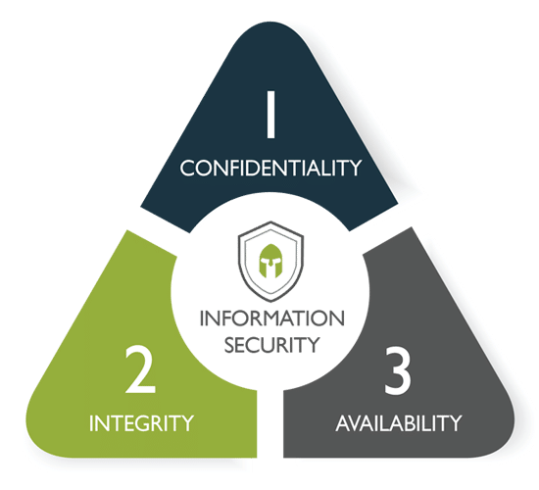
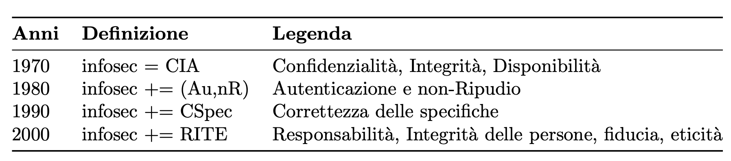
Stato dell’arte
Nascono il modello simbolico e il modello computazione con l’obiettivo di definire formalmente le proprietà di sicurezza previste dal protocollo e dimostrarne rigorosamente la soddisfazione delle stesse, basandosi sulla matematica formale.
Modello computazionale:
Messaggi dettagliati a livello di bit e attaccante potente
Sicurezza valutata rispetto a macchine probabilistiche polinomiali
Attaccante polinomiale rispetto al Security Parameter (lunghezza della chiave)
Dimostrazioni lunghe, difficili e soggette ad errori anche con piccoli protocolli
Modello simbolico:
I messaggi sono termini simbolici
Visione astratta dell’esecuzione del protocollo
Le primitive di sicurezza sono black box -> perfect cryptography
Dimostrazioni semplici

Slide 4
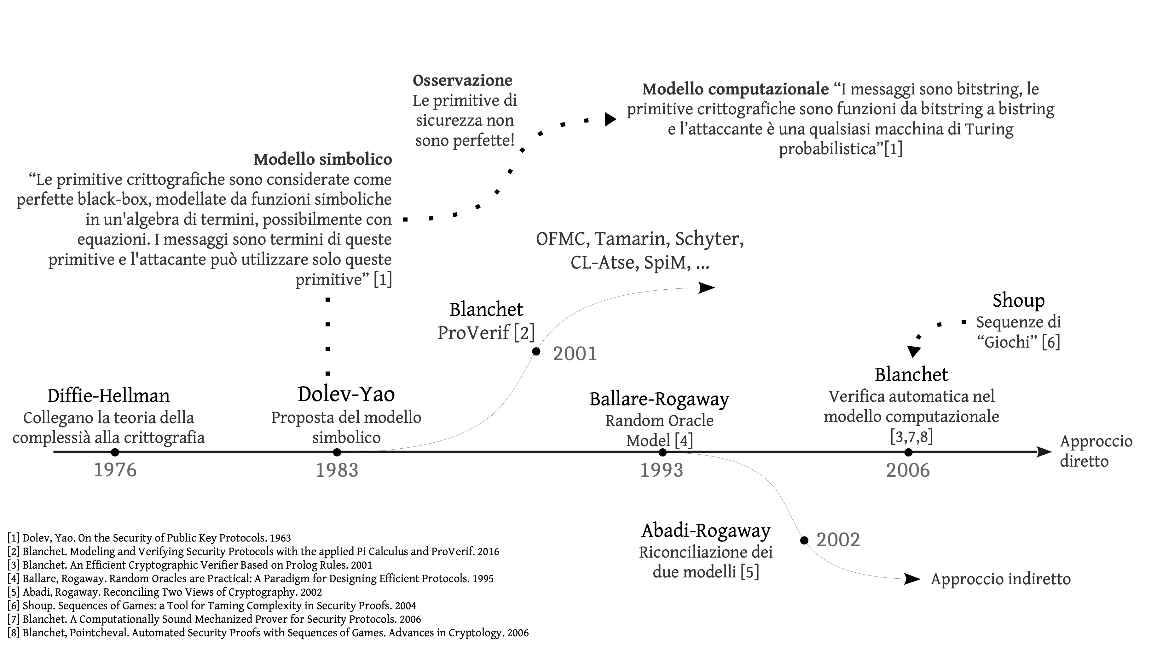
Stato dell’arte

Slide 5
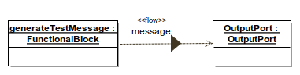

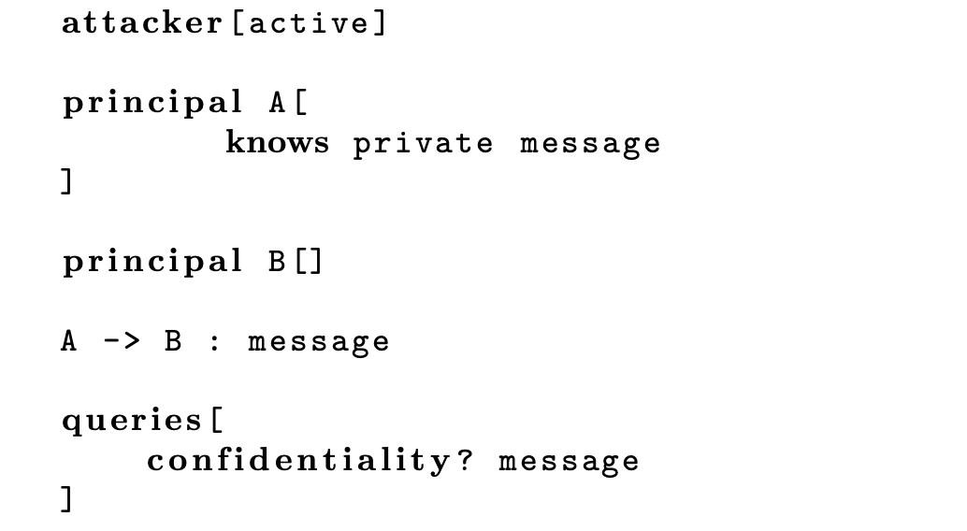
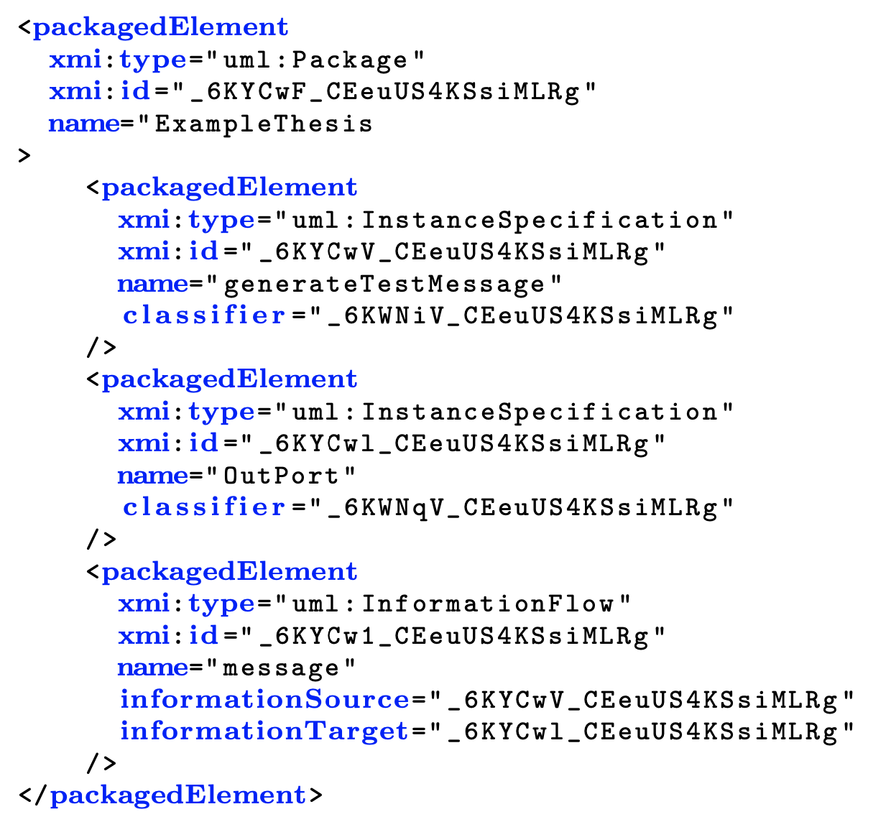

Toolchain
1. Modello UML
4. Inserimento specifiche di sicurezza
5. Modello VerifPal
2. XMI
3. Tool di conversione
6. Risultati:
confidentiality? Message ➞ violata dall’Attaccante.

Slide 6


Modellazione UML
Modellazione
Esportazione XMI

Slide 7
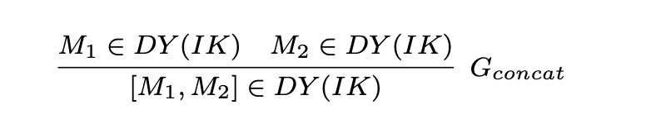
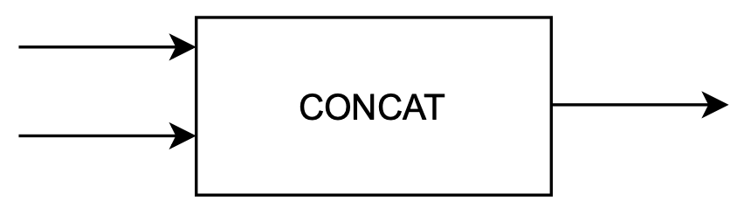
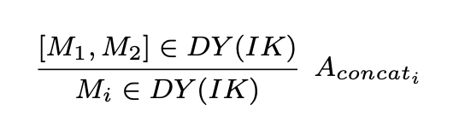
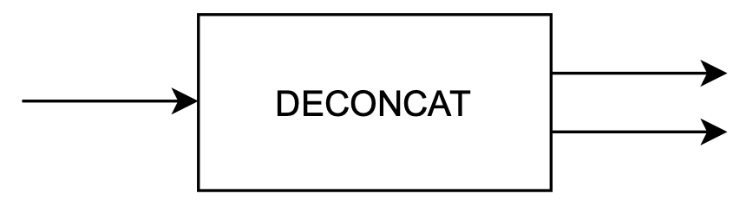
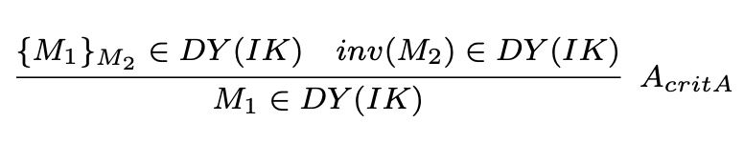
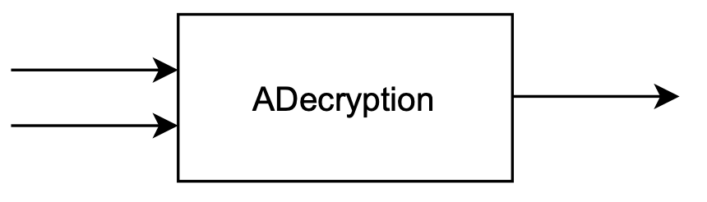
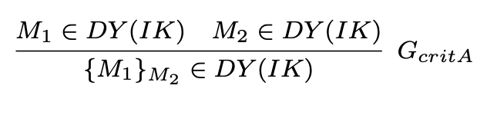
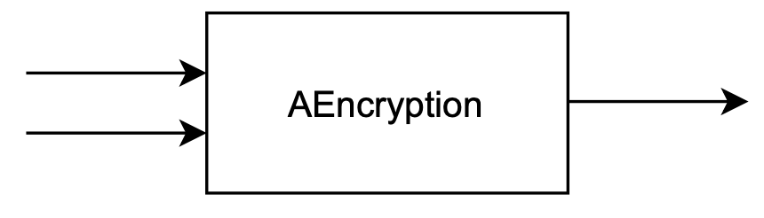
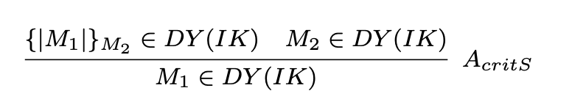
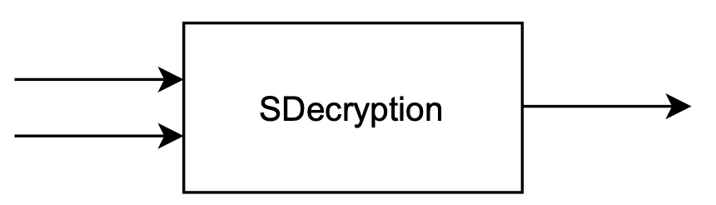
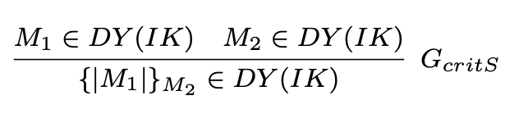
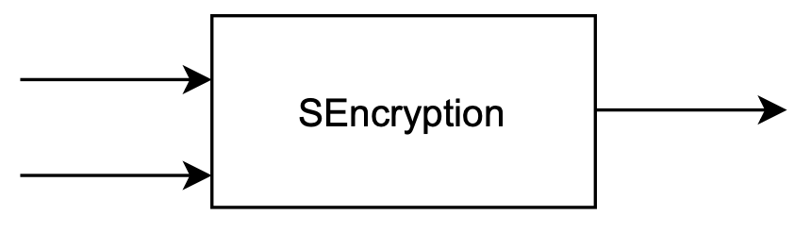
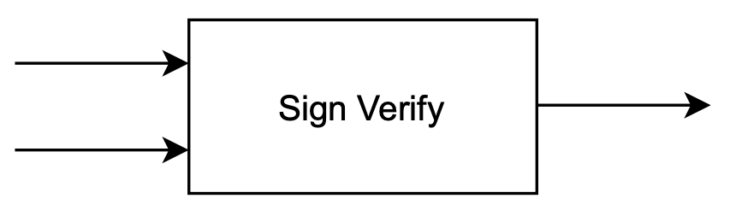
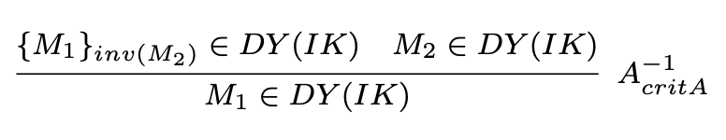
Modello di attaccante Dolev-Yao
Modellazione
Tool di verifica
È in grado di:
intercettare, osservare ed eliminare i messaggi nella rete,
costruire nuovi messaggi a partire da quelli osservati e iniettarli nella rete,
disassemblare i messaggi non cifrati nelle parti che li compongono,
iniettare nuovi messaggi nella rete costruiti con le informazioni di una sessione precedente del protocollo,
decifrare messaggi solo se a conoscenza della chiave di cifratura
Primitive

Slide 8
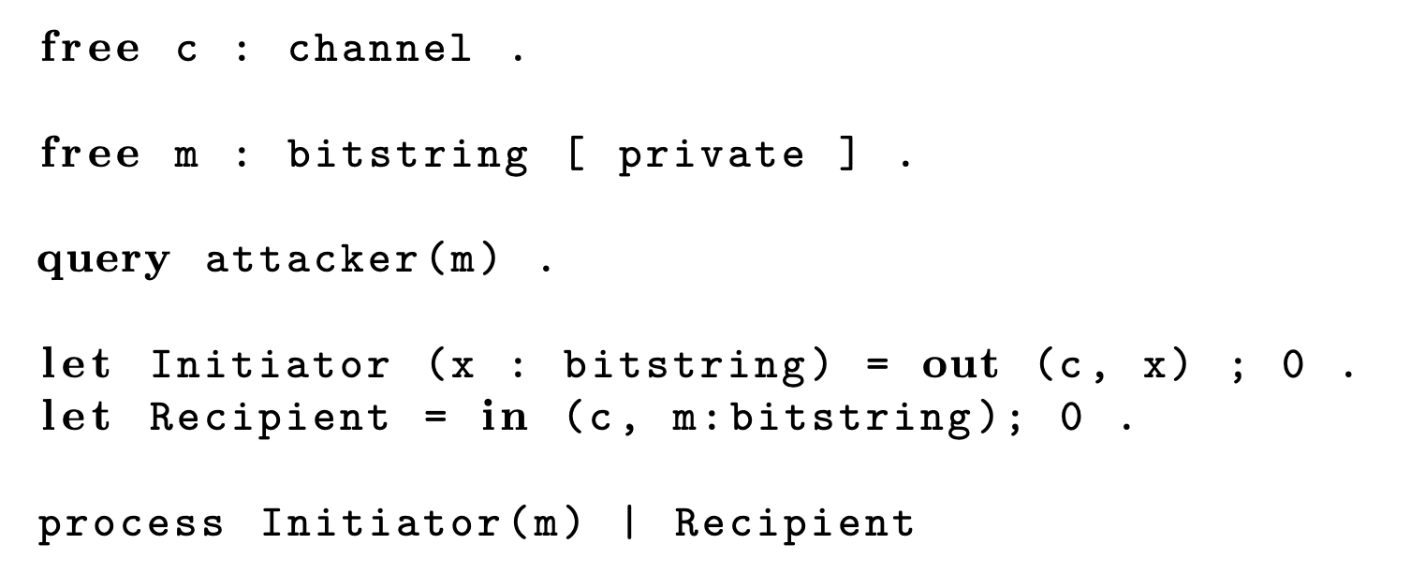
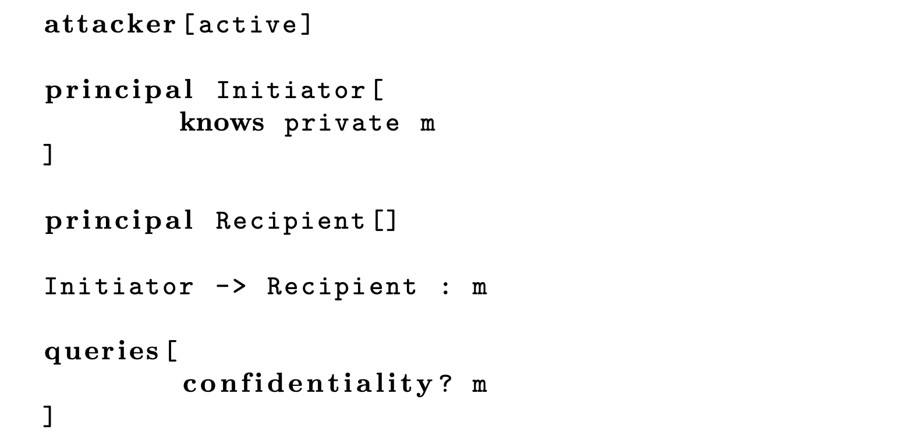
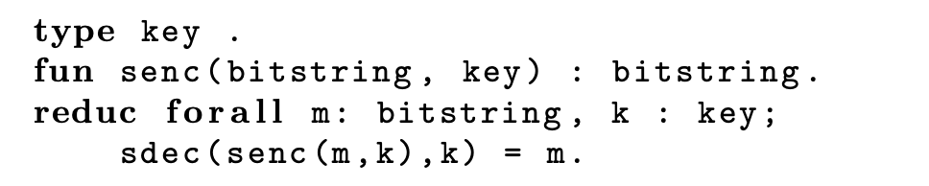
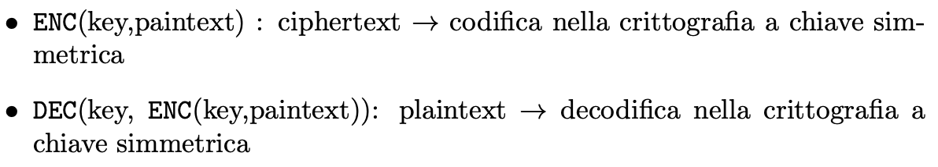
Tool di verifica automatica basati sul
modello simbolico
Tool di verifica
ProVerif
VerifPal
Osservazioni primitive crittografiche:

Slide 9
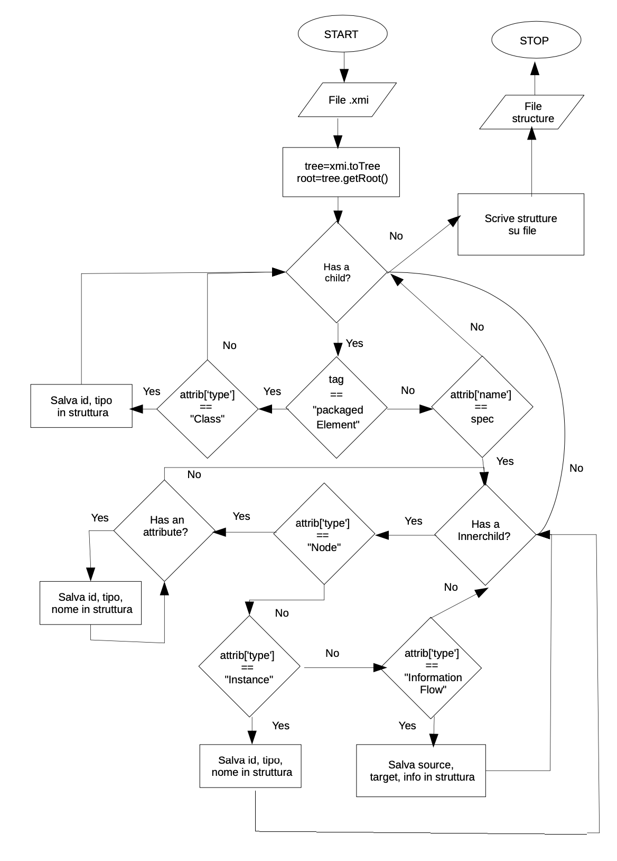
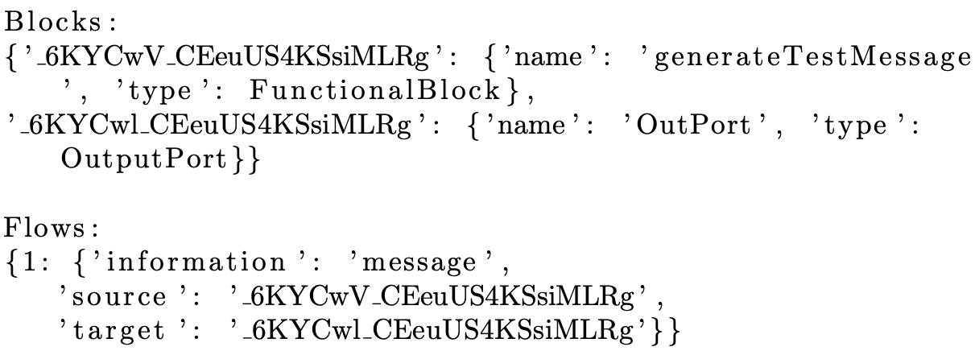
Tool di conversione
Parte 1
Esempio di output:
Tool di conversione

Slide 10
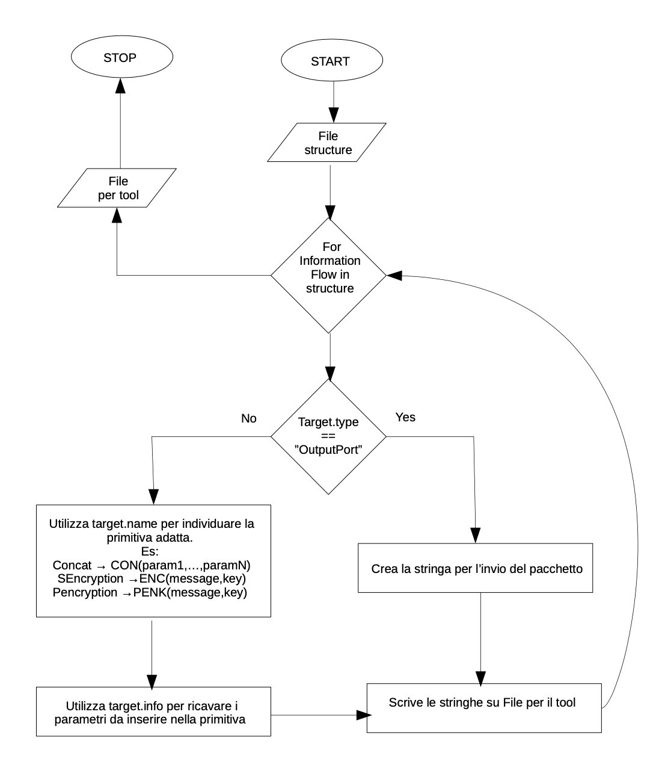
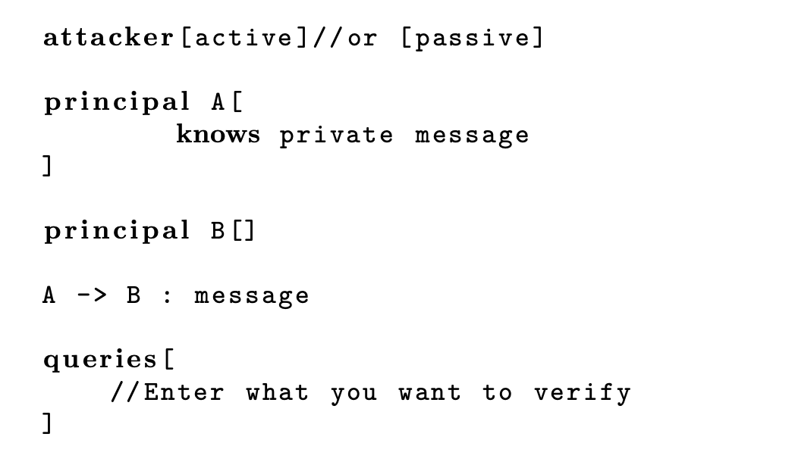
Tool di conversione
Parte2
Esempio di output:
Tool di conversione

Slide 11
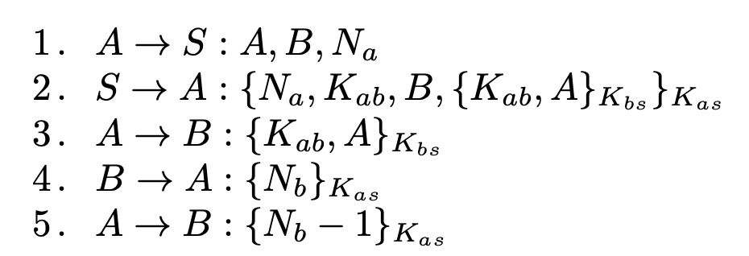
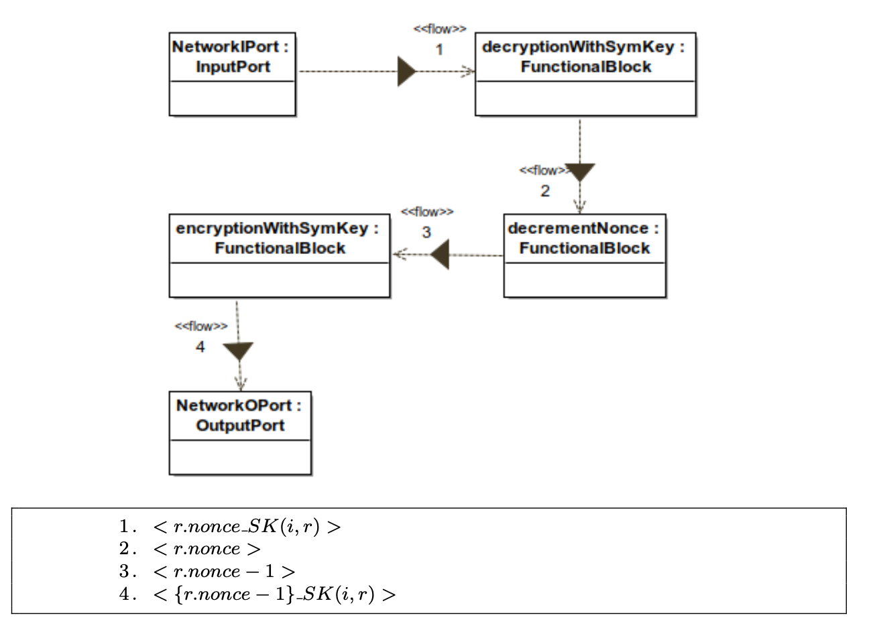
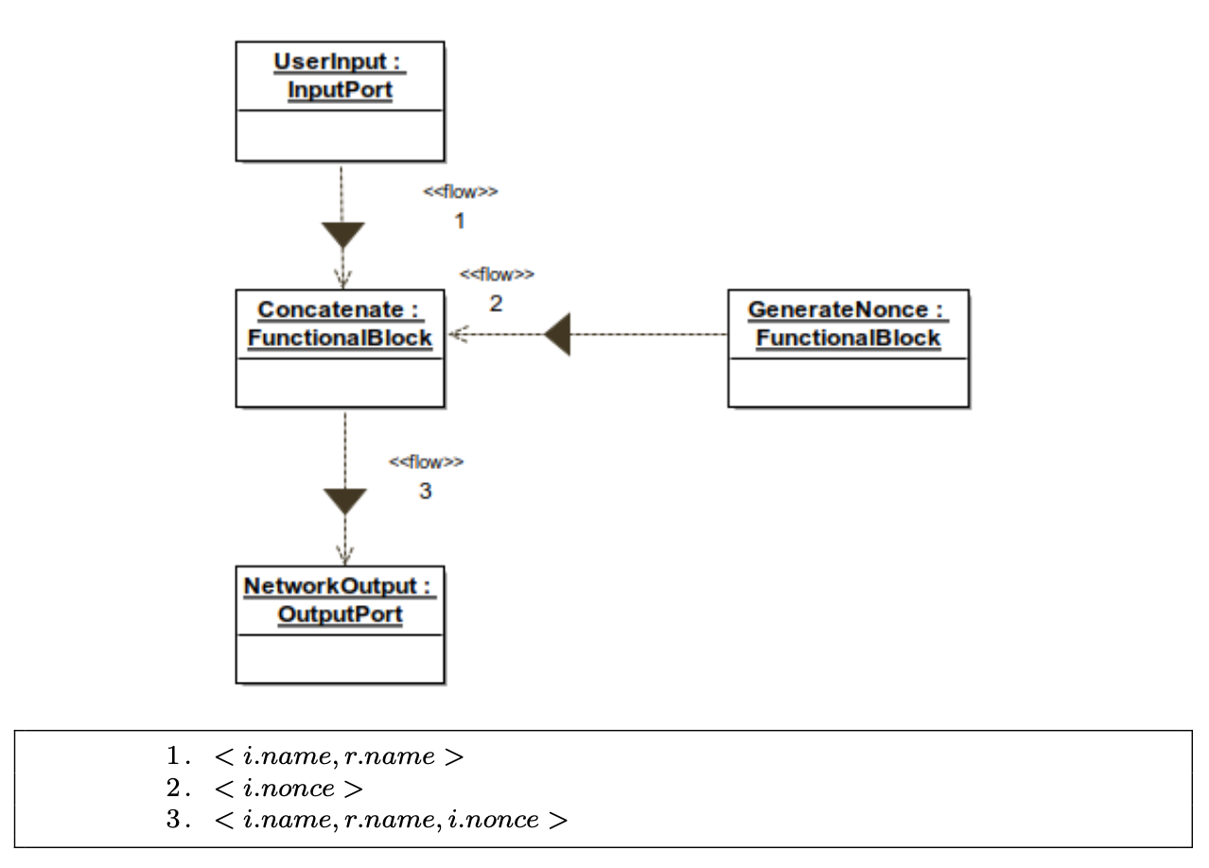
Needham-Schroeder Symmetric Key

Slide 12
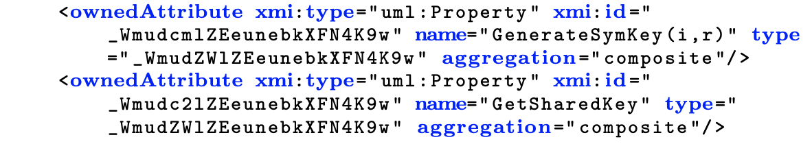
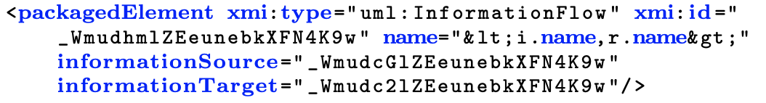
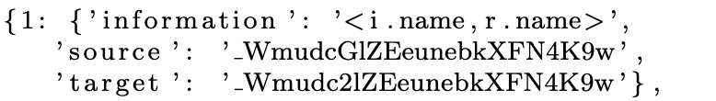
Estratto .xmi
Dizionario degli oggetti
Dizionario delle InformationFlow

Slide 13
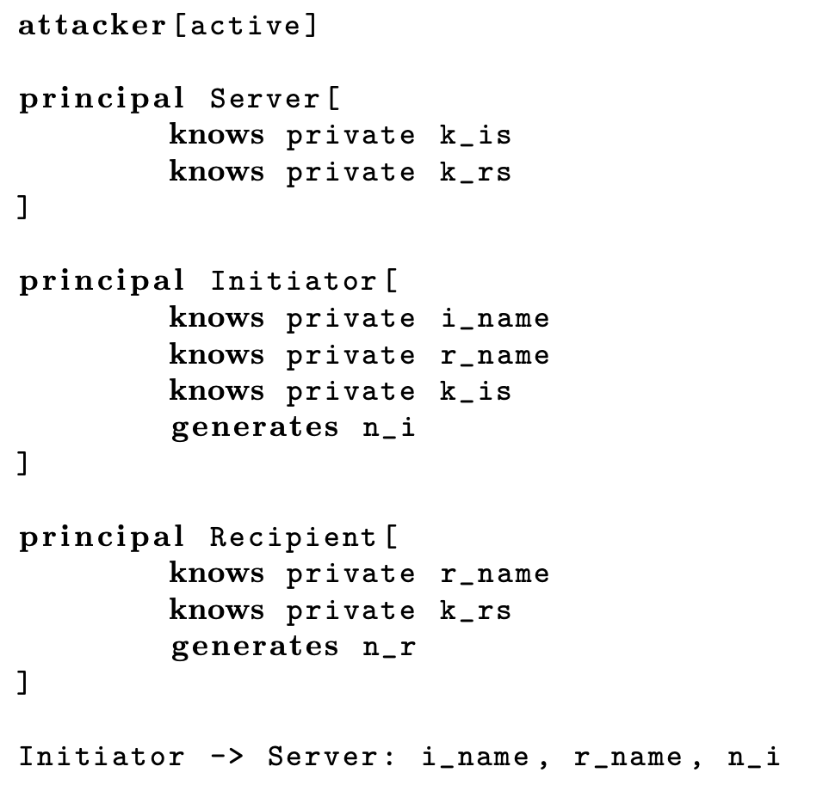
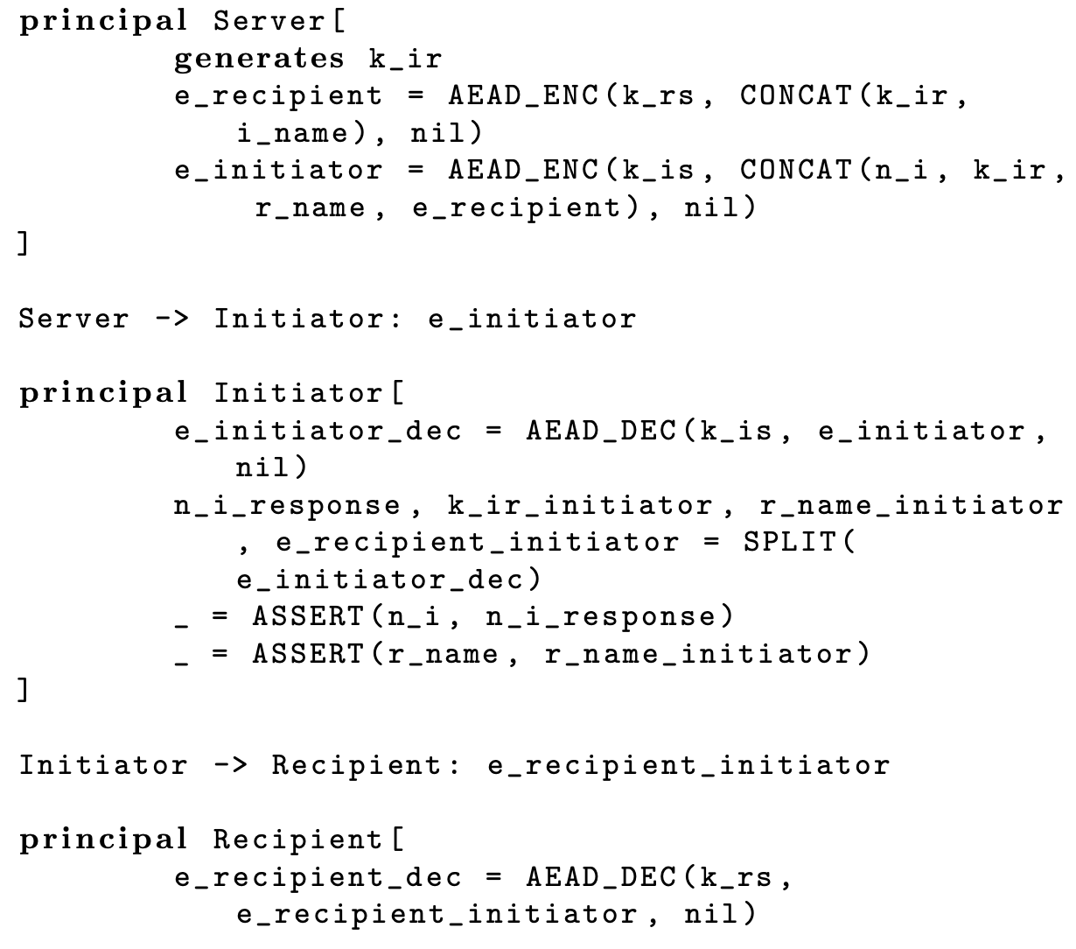
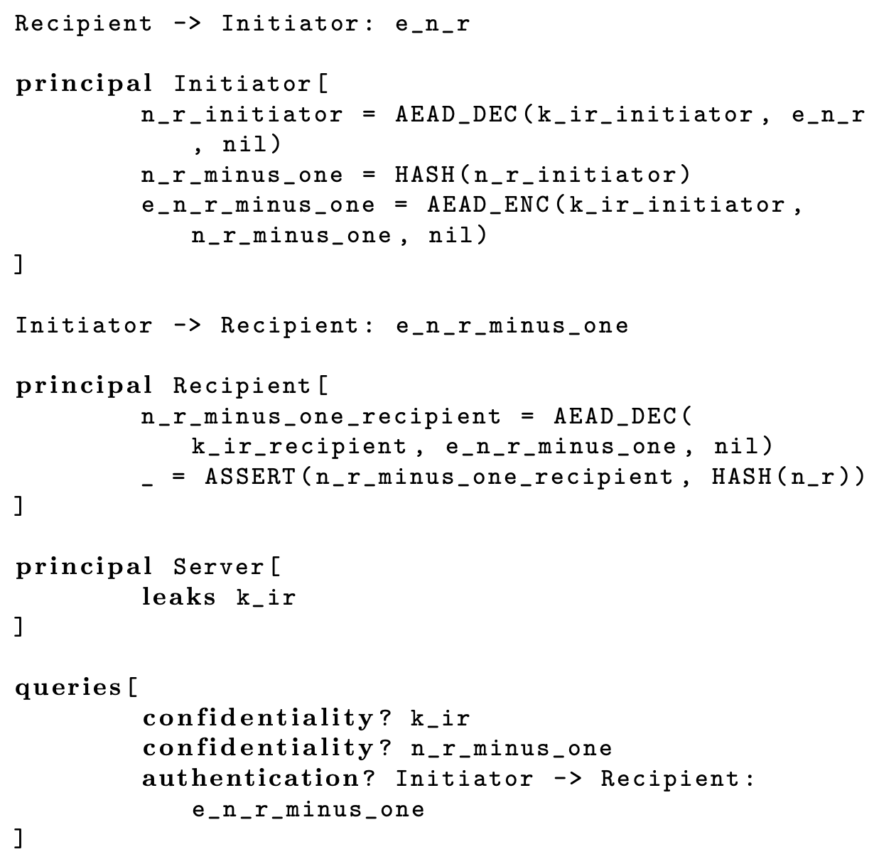
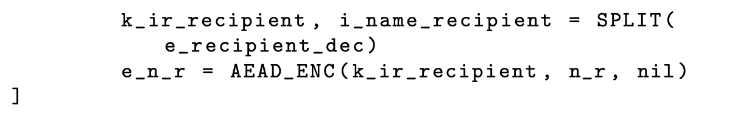
Verifica con VerifPal
Inizializzazione principal
Leaks della chiave sul server
Invio di messaggi
Proprietà da verificare
Risultati:
confidentiality? k_ir ➞ violata dall’Attaccante.
confidentiality? n_r_minus_one ➞ violata dall’Attaccante.
authentication? −> : e_n_r_minus_one ➞ inviato dall’Attaccante e non da Initiator.

Slide 14
Conclusioni
È importante avere garanzie di sicurezza sui protocolli prima di utilizzarli in applicazioni commerciali
I verificatori automatici basati sul modello simbolico sono attualmente la scelta migliore per verificare la correttezza dei protocolli
Utilizzando la Toolchain proposta si riesce ad avvicinare l’ingegneria dei sistemi alla verifica dei protocolli
Obiettivi futuri
Utilizzare i software open source Modelio e VerifPal insieme al tool di conversione presentato, per creare un unico software open source in grado di consentire ai progettisti di modellare i protocolli tramite diagrammi UML ed avere immediatamente garanzie sulla sicurezza dei protocolli.

Slide 16
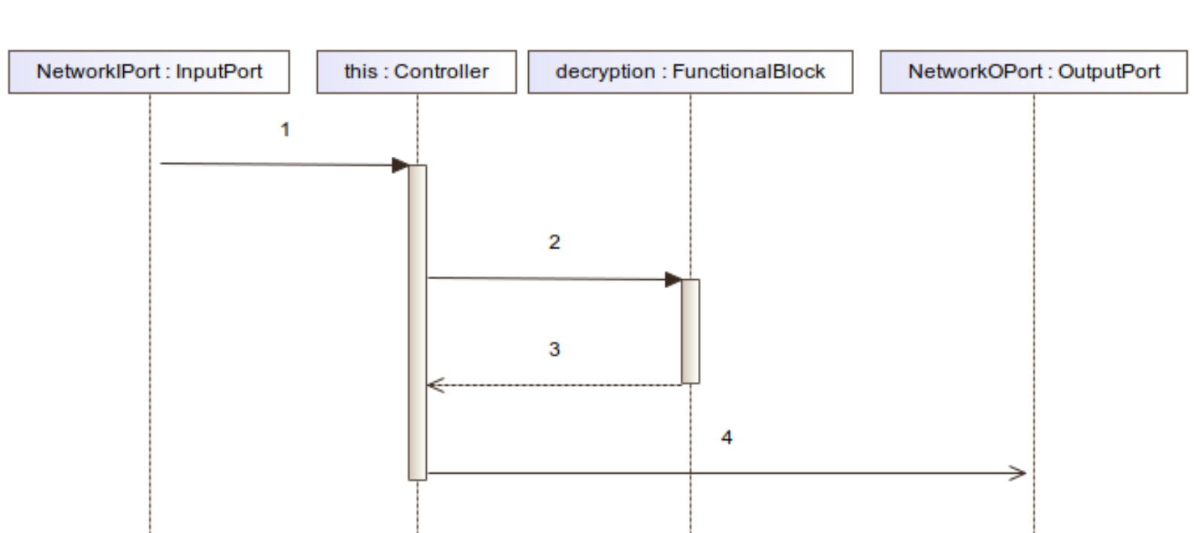
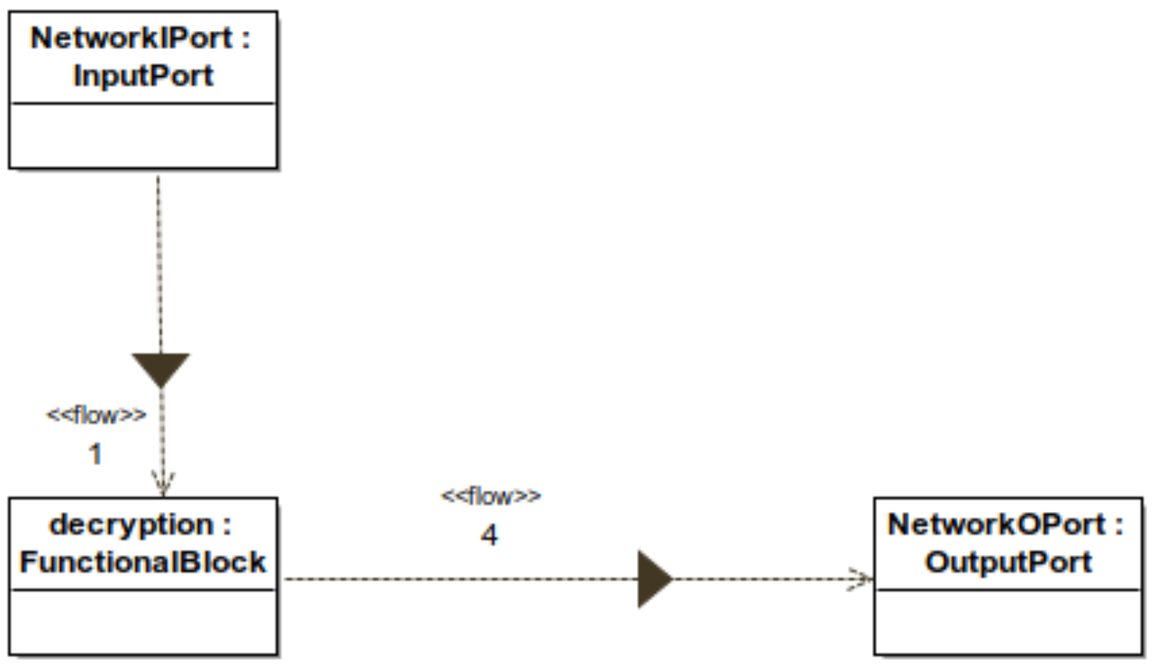
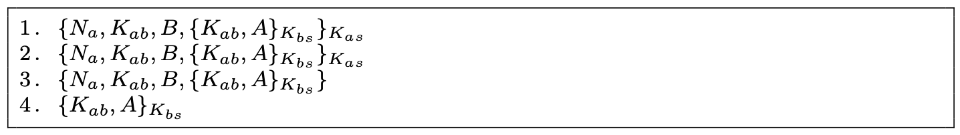
Modellazione UML
Modellazione
Esistono 14 tipi di diagrammi nella modellazione UML, suddivisi in diagrammi strutturali e comportamentali
Il più adatto alla rappresentazione dei protocolli è il sequence diagram
Una valida alternativa può essere l’object diagram

Slide 17
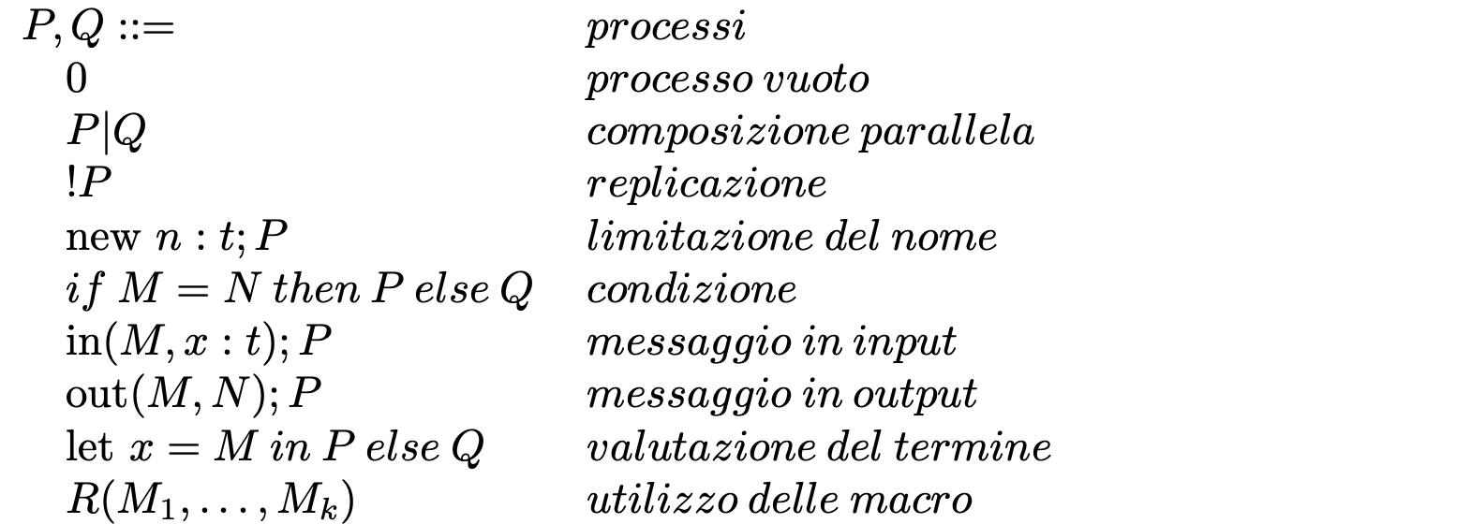
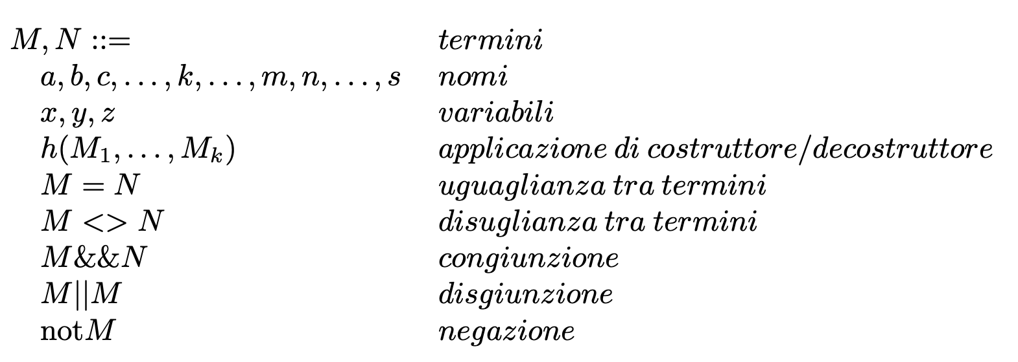
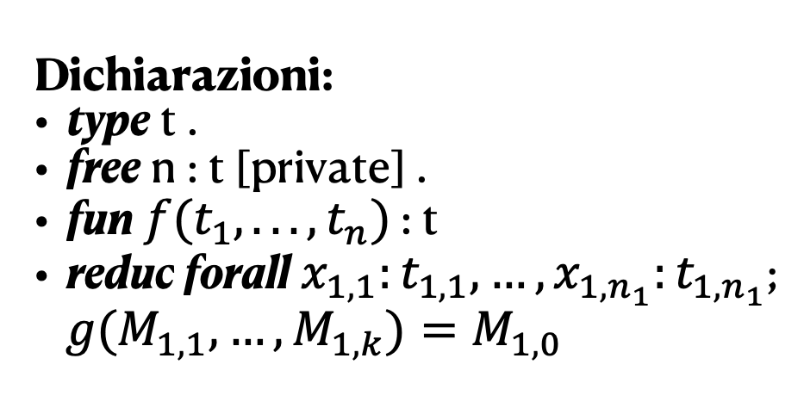
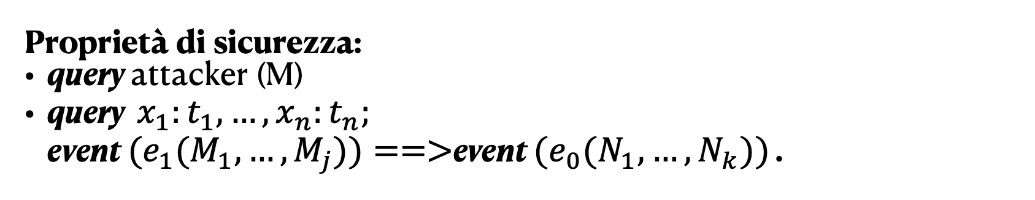
ProVerif
Applied Pi Calculus: estende Pi Calculus e consente di modellare processi concorrenti e la loro interazione. Utilizza termini al posto dei nomi dei messaggi ed aggiunge l’algebra utile a modellare le operazioni crittografiche mediante la teoria equazionale.
Modellazione:
1. dichiarazione formale del comportamento delle primitive crittografiche
2. definizione di macroprocessi che consentono l’utilizzo di sotto-processi per semplificare lo sviluppo
3. codifica del protocollo stesso come processo principale utilizzando le macro
Dichiarazioni:
type t .
free n : t [private] .
fun $f(t_{1},...,t_{n})$ : t
reduc forall $x_{1,1}:t_{1,1},…,x_{1,n_{1}}:t_{1,n_{1}}$;
$g(M_{1,1},…,M_{1,k})=M_{1,0}$
Grammatica dei processi:
Grammatica di base:
Proprietà di sicurezza:
query attacker (M)
query $x_{1}:t_{1},…,x_{n}:t_{n};$ event $(e_{1}(M_{1},…,M_{j}))==>$event $(e_{0}(N_{1},…,N_{k}))$ .

Slide 18
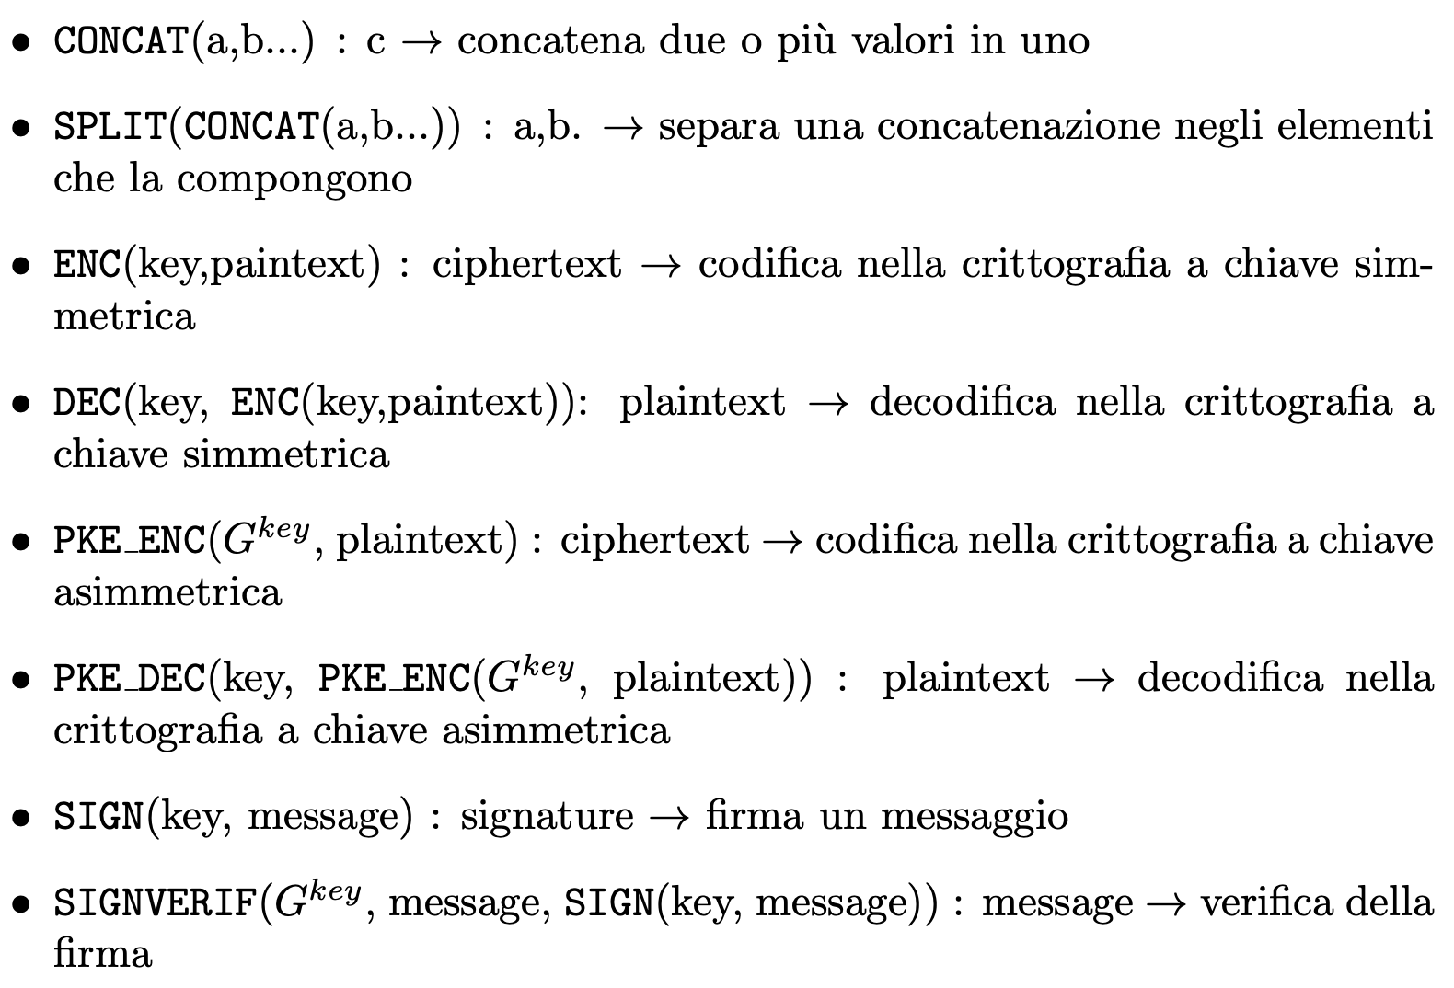
VerifPal
Linguaggio: richiede solo la definizione dei partecipanti che hanno stati indipendenti, conoscono determinati valori ed eseguono operazioni con le primitive crittografiche.
Internamente basato su costruzione e decostruzione di termini simbolici permette di modellare un protocollo come se fosse descritto in una conversazione informale.
Keyword:
attacker[] : serve a definire il tipo di attaccante, attivo o passivo
principal: serve ad inizializzare i partecipanti al protocollo
knows: inizializza una costante con conoscenze pregresse del principal
generates: inizializza una costante con un valore generato al momento
private: opzione nell’inizializzazione delle costanti, significa che la costante è conosciuta solo dal principal
A -> B : m : rappresenta l’invio di un messaggio dal principal A al principal B
queries: indica il blocco del modello dove va inserito cosa si vuole verificare
confidentiality? : verifica della confidenzialità
authentication? : verifica dell’autenticazione
freshness? : verifica che il messaggio sia nuovo e non un replay attack
leaks : consente di forzare la conoscenza di una costante privata all’attaccante
Primitive fornite (le stesse del modello Dolev Yao):

Slide 19
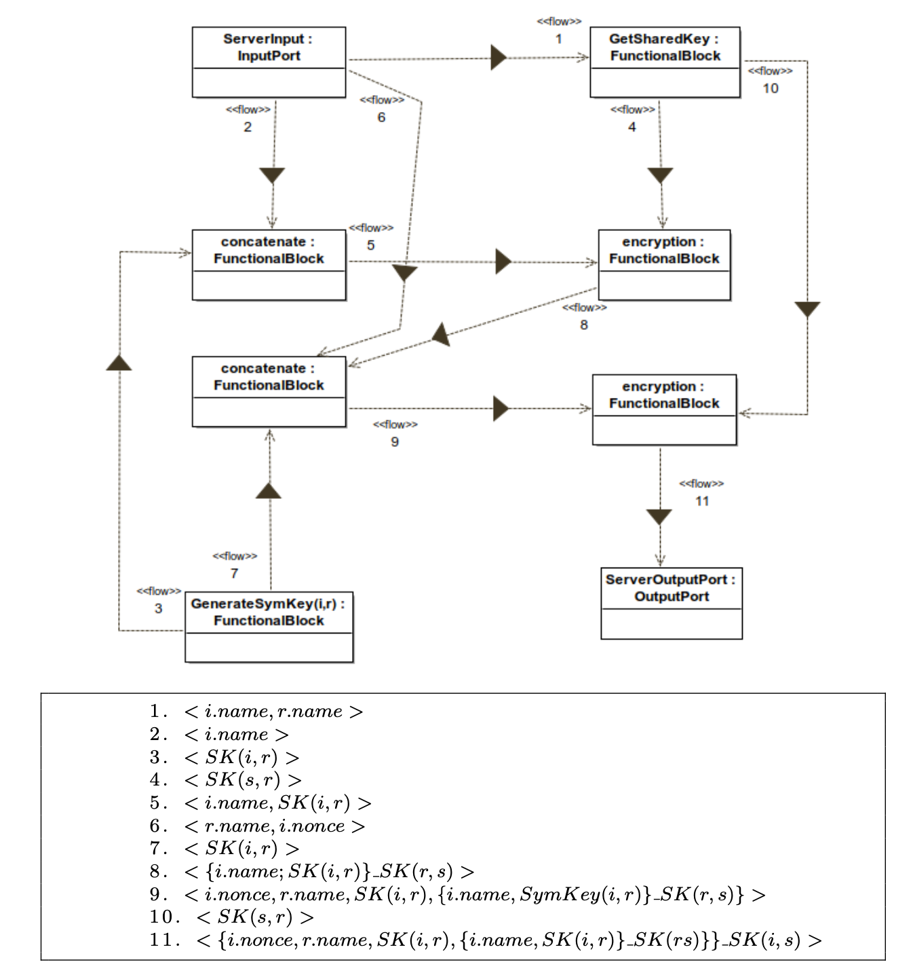
Needham-Schroeder Symmetric Key

Slide 20
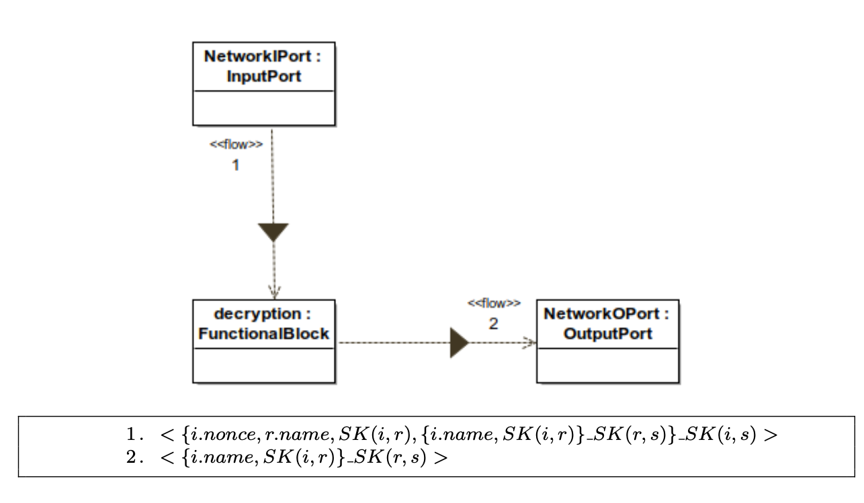
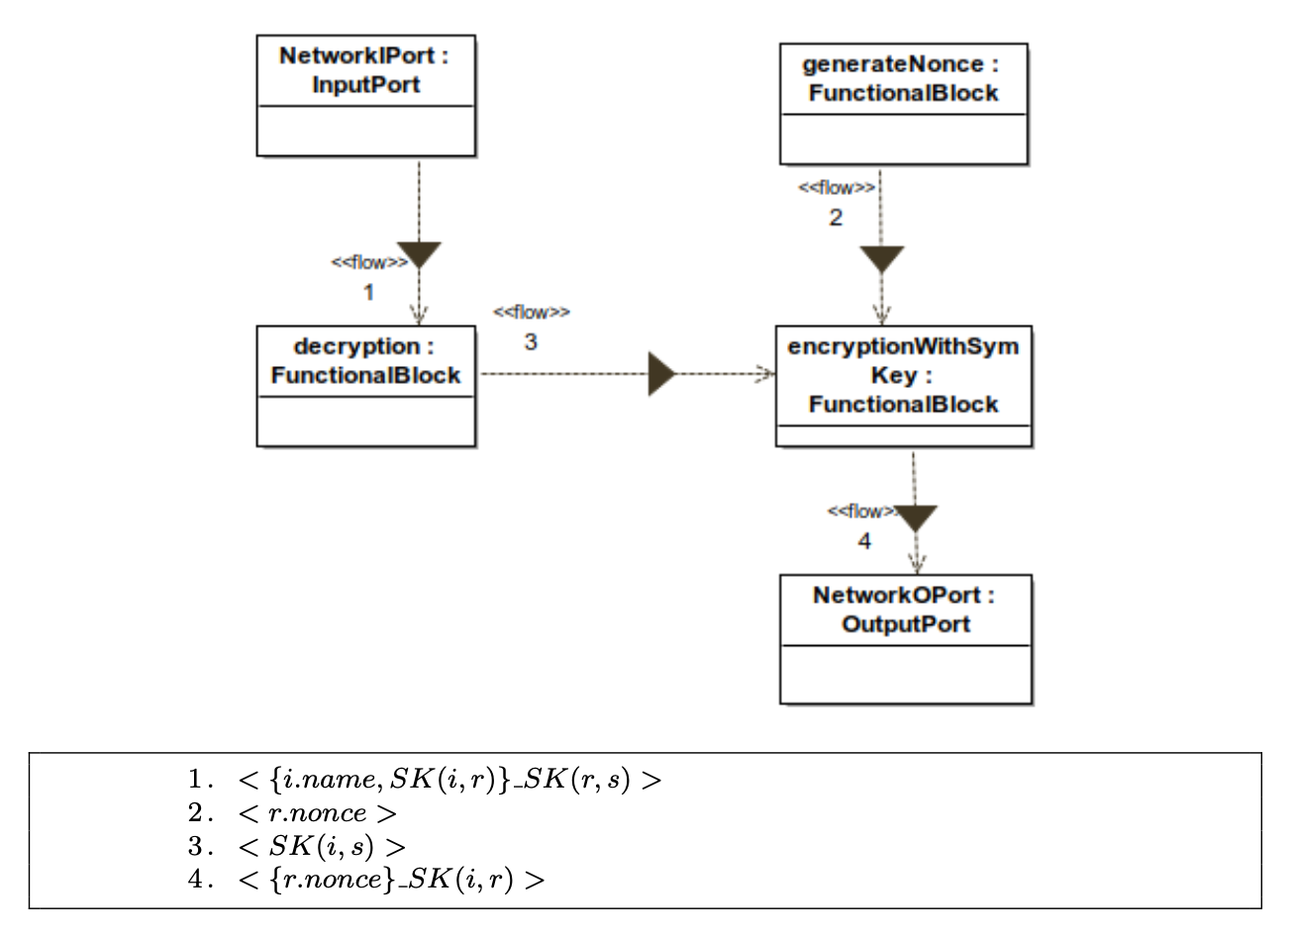

Slide 21
Estratto .xmi
Dizionario degli oggetti
Dizionario delle InformationFlow

Slide 22
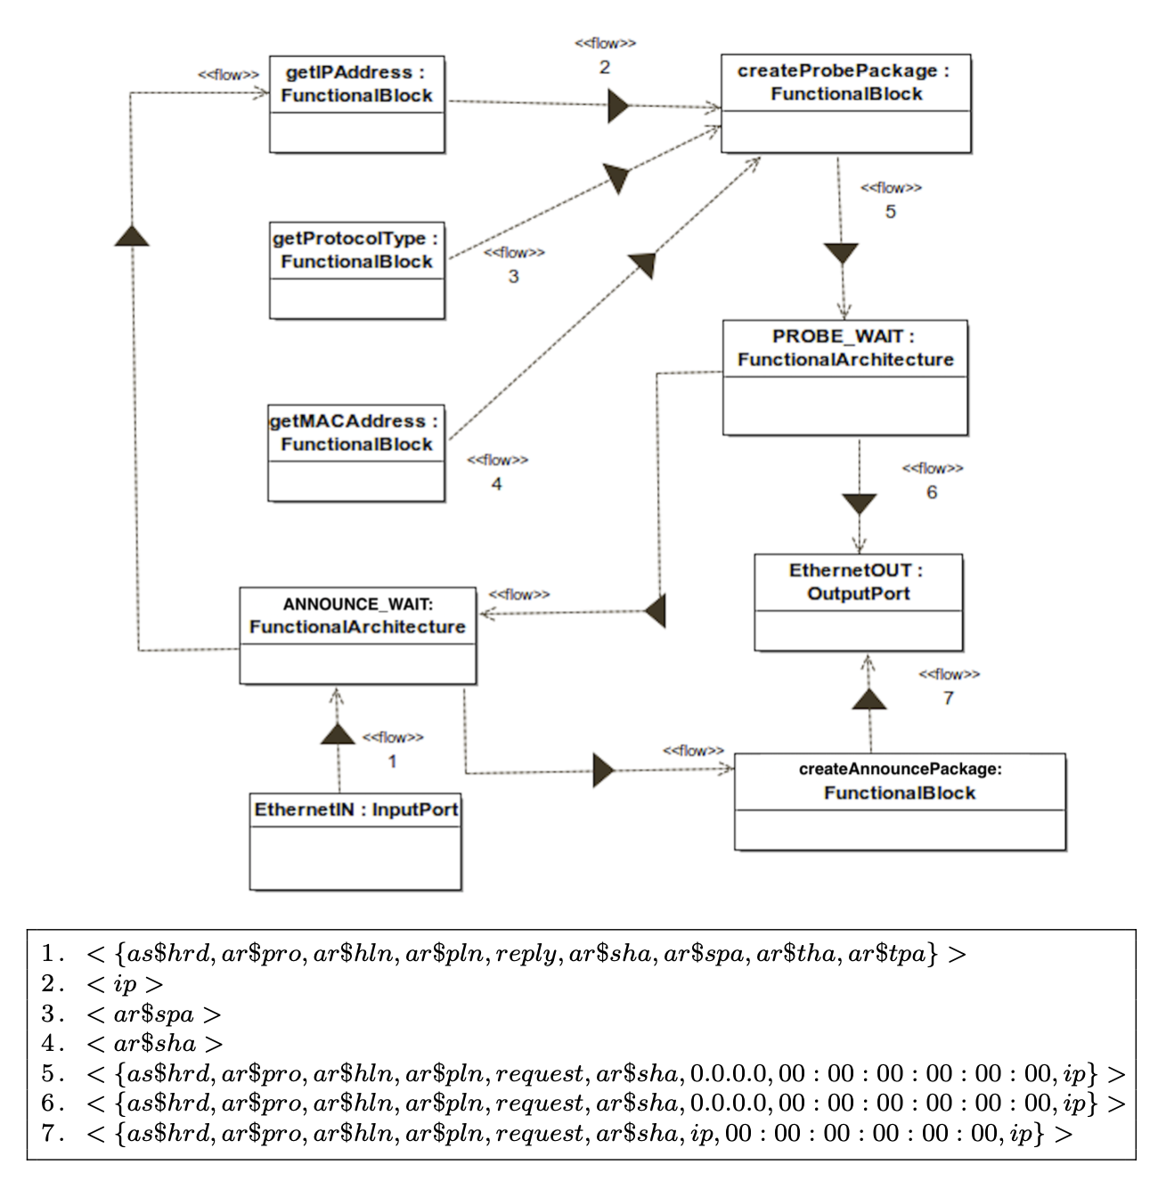

Address Resolution Protocol

Slide 23


Address Resolution Protocol
Risultati:
confidentiality? probe ➞ violata dall’Attaccante.
confidentiality? announce ➞ violata dall’Attaccante.
authentication? −> : probe ➞ inviato dall’Attaccante e non da A.
authentication? −> : announce ➞ inviato dall’Attaccante e non da A.
Risultati:
confidentiality? probe ➞ violata dall’Attaccante.
confidentiality? reply ➞ violata dall’Attaccante.
authentication? −> : probe ➞ inviato dall’Attaccante e non da A.
authentication? −> : reply ➞ inviato dall’Attaccante e non da B.

Slide 24



RSA
Generazione delle chiavi
Funzione di encryption
Funzione di decryption

Slide 25


RSA
Risultati:
confidentiality? m_b ➞ ✔
authentication? −> : e2 ➞ inviato dall’Attaccante e non da Bob..
Possibili fix:
Alice -> Bob : [ga]
Bob -> Alice : [gb]

